Slide 1
ASPECTOS RELEVANTES Y MODIFICACIONES AL SIPRED 2018
MATERIAL PREPARADO POR LA COMISION REPRESENTATIVA DEL iMCP ANTE LAS ADMINISTRACIONES GENERALES DE FISCALIZACION DEL SAT DE LA ZONA CENRO OCCIDENTE

Slide 2
LOS TRABAJOS REALIZADOS POR LA COMISION REPRESENTATIVA DEL IMCP ANTE LAS ADMINISTRACIONES GENERALES DE FISCALIZACION DEL SAT DE LA ZONA CENRO OCCIDENTE DUARNTE 20 AÑOS. EN ELLA PODRÁN ENCONTRAR UN AMPLIO MATERIAL RELACIONADO CON LA HISTORIA DEL DICTAMEN FISCAL, EL MODELO DE INFORME DEL AUDITOR INDEPENDIENTE, LOS INSTRUCTIVOS DEL ANEXO 16 DE LA RESOLUCIÓN MISCELÁNEA FISCAL, EL SOFTWARE DEL SIPRED DESDE 2010 A LA FECHA, PREGUNTAS FRECUENTES, JURISPRUDENCIAS, CRITERIOS NORMATIVOS, CRITERIOS NO VINCULATÍVOS, DICTAMEN DE ENAJENACIÓN DE ACCIONES, ENTRE OTROS TEMAS. RELACIONADOS.

Slide 3
Para consultarla, es necesario hacer clic en la siguiente liga:
http://cidoa.com.mx/sipred/

Slide 5
APLICACIÓN DE LA DISPOSICIONES FISCALES 2014
Art 32-A CFF
Las personas físicas y las personas Morales
Ingresos superiores a $ 109’990,000.00
Activos superiores a $ 86’892,100.00
Por lo menos 300 trabajadores en cada uno de los meses del ejercicio anterior.
Los contribuyentes que opten por hacer dictaminar sus estados financieros, lo manifestarán al presentar la declaración del ejercicio del impuesto sobre la renta que corresponda al ejercicio por el que se ejerza la opción

Slide 7
CÓDIGO FISCAL DE LA FEDERACIÓN
La fecha de Presentación del Dictamen:
Los contribuyentes que hayan optado por presentar el dictamen de los estados financieros formulado por contador público registrado deberán presentarlo dentro de los plazos autorizados, incluyendo la información y documentación, de acuerdo con lo dispuesto por el Reglamento de este Código y las reglas de carácter general que al efecto emita el Servicio de Administración Tributaria, a más tardar el 15 de julio del año inmediato posterior a la terminación del ejercicio de que se trate.

Slide 8
RESOLUCIÓN MISCELANEA
Para los efectos de lo dispuesto en los artículos 32-A, tercer párrafo y 52, fracción IV del CFF, los contribuyentes deberán enviar a través del Portal del SAT, su dictamen fiscal así como la demás información y documentación a que se refiere el artículo 58 del Reglamento del CFF y la regla 2.13.15. de la RMF para 2019.
El dictamen y la información a que se refiere la presente regla se podrá presentar a más tardar el 29 de Julio del año inmediato posterior a la terminación del ejercicio de que se trate, siempre y cuando las contribuciones estén pagadas al 15 de julio del 2019 y esto quede reflejado en el anexo “Relación de contribuciones por pagar”; la cual en los casos en que no se cumpla con lo anterior, el dictamen se considerará extemporáneo.
REGLA 2.13.2

Slide 9
RESOLUCIÓN MISCELANEA
La fecha de presentación del dictamen, será aquélla en la que el SAT reciba correctamente la información correspondiente. Para tales efectos el citado órgano desconcentrado acusará recibo utilizando correo electrónico; por lo anterior, se podrá consultar en la página de Internet del SAT la fecha de envío y recepción del dictamen.

Slide 10
ANEXO 16
Instructivo para la integración y presentación del dictamen de estados financieros para efectos fiscales emitido por contador publico registrado, por el ejercicio fiscal del 2018 (sipred`2018)

Slide 11
ASPECTOS RELEVANTES DEL DICTAMEN FISCAL
El 10 de Mayo del 2019, se publicó el Anexo 16 de la RMF para 2018, el cual contiene los instructivos y formatos guía para la presentación de los dictámenes de Estados Financieros para efectos fiscales del 2016, utilizando el Sistema de Presentación del Dictamen 2018 (SIPRED´2018) aplicables a los tipos de dictámenes de:
A. Formato guía para la presentación del dictamen fiscal de estados financieros general, por el ejercicio fiscal del 2018.
Anexos del dictamen generados a través del SIPRED`2018
La opinión del CPI y el informe sobre la revisión de la situación fiscal del contribuyente, así como;
Cuestionario de diagnóstico fiscal.
Cuestionario en materia de precios de transferencia.

Slide 12
ASPECTOS RELEVANTES DEL DICTAMEN FISCAL
B. Formato guía para la presentación del dictamen fiscal de estados financieros, aplicable a los contribuyentes personas morales que tributen como Coordinados y del régimen agrícolas, ganaderas, pesqueras y silvícolas, así como las dedicadas al. autotransporte terrestre de carga o pasaje por el ejercicio fiscal del 2018.
Cuestionario de diagnóstico fiscal.
Cuestionario en materia de precios de transferencia.

Slide 13
ASPECTOS RELEVANTES DEL DICTAMEN FISCAL
El sistema Sipred´2018 consta de:
Datos de identificación de:
Contribuyente
Contador Público
Representante Legal
Datos Generales
26 anexos
La opinión del Contador Público Inscrito, y el informe sobre la revisión de la situación fiscal del contribuyente.
El cuestionario de diagnostico fiscal
El cuestionario de Precios de Trasferencia
En su caso, Información Adicional al Dictamen

Slide 14
ANEXOS
1. Estado de Situación Financiera
2. Estado de Resultado Integral
3.- Estado de Cambios en el Capital Contable
4.- Estado de Flujo de Efectivo
4.1. Notas a los Estados Financieros
5.- Integración Analítica de Ventas o Ingresos Netos.
6.- Determinación del costo de lo vendido para efectos contables y del Impuesto Sobre la Renta
7.- Análisis comparativos de las subcuentas de Gastos.

Slide 15
ANEXOS
8.- Análisis comparativo de las subcuentas del resultado integral de financiamiento
9.- Relación de contribuciones a cargo del contribuyente como sujeto directo o en su carácter de retenedor
9.1.- Declaratoria
10.- Relación de contribuciones por pagar
11.- Conciliación entre el resultado contable y fiscal para efectos del Impuesto Sobre la Renta
12.-Operaciones Financieras derivadas contratadas con residentes en el extranjero
13.- Inversiones permanentes derivadas contratadas con residentes en el extranjero

Slide 16
ANEXOS
14.- Socios o Accionistas que tuvieron acciones o partes sociales
15.- Conciliación entre los Ingresos Dictaminados según Estado de Resultado Integral y los Acumulables para efectos del Impuesto Sobre la Renta y el total de actos o actividades para efectos del Impuesto al Valor Agregado
16.- Operaciones con partes relacionadas
17.- Información del contribuyente sobre sus operaciones con partes relacionadas
18.- Datos informativos
19.-Información de los pagos realizados por la determinación del Impuesto Sobre la Renta e Impuesto al Activo diferido por desconsolidación al 31 de diciembre del 2013 y el pagado al 30 de abril del 2018.

Slide 17
ANEXOS
20.- Información de los pagos realizados por la determinación del impuesto sobre la renta diferido por desconsolidación y el pagado hasta el mes de mayo del ejercicio fiscal (Articulo Noveno, Fracción XVI DTLISR 2014)
21.- Crédito por concepto de pérdidas fiscales (Articulo Segundo Fracción VIII de la disposición transitoria de la Ley del Impuesto Sobre la Renta vigente a partir del 01 de Enero de 2016)
22.- Pérdida por enajenación de acciones en la determinación del resultado o pérdida fiscal consolidado (Articulo Segundo Fracción IX de las disposiciones transitorias de la Ley del Impuesto Sobre la Renta vigente a partir del 01 de enero del 2016)
23.- Inversiones
24.- Cuentas y documentos por cobrar y por pagar en moneda extranjera

Slide 18
ANEXOS
25.- Prestamos del extranjero
26.- Integración de las pérdidas fiscales de ejercicios anteriores
Los cuestionarios contienen información relativa a la revisión efectuada por el Contador público Inscrito, y que forman parte del informe sobre la revisión fisca del contribuyente
Cuestionario de Diagnostico Fiscal
Cuestionario en Materia de precios de Transferencia

Slide 19
ASPECTOS RELEVANTES DEL DICTAMEN FISCAL
Presentación de la información
Los dictámenes deberán elaborarse y prepararse para su envió invariablemente en el sistema denominado sipred’2018, desarrollado por el servicio de administración tributaria.
En los formatos de los anexos no se pueden adicionar columnas, ni se pueden adicionar renglones con índices, salvo para la integración de los conceptos denominados “otros” o en los casos en que el propio sistema lo permita; sin embargo, si es posible agregar “notas” a los mismos, conforme al apéndice III notas técnicas de este instructivo, así como las explicaciones de las variaciones.

Slide 20
ASPECTOS RELEVANTES DEL DICTAMEN FISCAL
Cabe señalar que los importes de los datos a proporcionar de los anexos del dictamen que no se ocupen, podrán dejarse en blanco o bien poner un cero para evitar errores de omisión de la captura, excepto en aquellos índices, que el propio sistema indique que no deben dejarse en blanco y se requerirá que por lo menos se anote un cero.

Slide 21
ASPECTOS RELEVANTES DEL DICTAMEN FISCAL
Para escribir los textos de las notas a los estados financieros, la declaratoria de contribuciones a cargo del contribuyente como sujeto directo o en su carácter de retenedor, la opinión, el informe sobre la situación fiscal del contribuyente. La información adicional al dictamen, la explicación de las variaciones podrán utilizar caracteres especiales (comas, puntos, paréntesis, corchetes, etc.)
Las notas a los estados financieros, la declaratoria, la opinión, el cuestionario de diagnostico fiscal, se deberá requisitar obligatoriamente en todos los casos y cuando le aplique a el contribuyente, también el cuestionario en materia de precios de transferencia y la explicación de las variaciones, en el caso de información de texto deberá contener un mínimo de 100 caracteres.

Slide 22
ASPECTOS RELEVANTES DEL DICTAMEN FISCAL
Requerimientos mínimos del equipo de computo:
PROCESADOR INTEL CORE i3 IV A 1.7 GHZ o superior
4 GB en memoria RAM (8gb recomendado)
Sistema operativo Microsoft Windows 7 en adelante
Microsoft office 2010, 2013 o 2016 a 32 o 64 bits
Internet explorer version 11 o superior
Espacio libre en disco duro total de 1gb

Slide 23
DATOS DE IDENTIFICACION DEL CONTRIBUYENTE.
Continua la indicación de que los datos del Contribuyente y CPR, Deberán obtenerse del SAT. A través del Internet. Sin embargo, también señala que si hay cambios, se podrán capturar directamente.
DATOS DE IDENTIFICACION DEL REPRESENTANTE LEGAL y CONTADOR PUBLICO
Cambios únicamente en delegación o municipio ahora dice: alcaldía o municipio

Slide 24
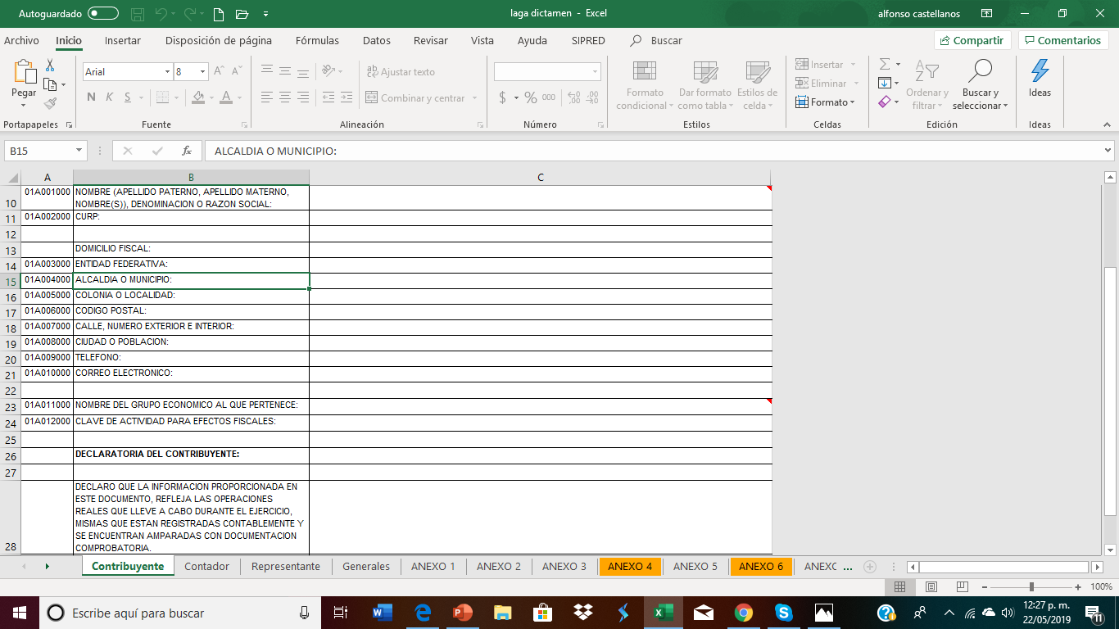
|

Slide 25
DATOS GENERALES
Se Agrega:
01D039000 | APLICÓ LA OPCION A QUE SE REFIERE EL ARTICULO SEGUNDO, FRACCION VIII, DE LAS DISPOSICIONES TRANSITORIAS DE LA LISR, PUBLICADAS EL 18 DE NOVIEMBRE DE 2015, EN VIGOR A PARTIR DEL 1 DE ENERO DE 2016 (EN CASO AFIRMATIVO DEBE LLENAR EL ANEXO 21)
01D040000 | EN CASO AFIRMATIVO A LOS ÍNDICES 01D038000 Y 01D039000 SEÑALE SI PRESENTÓ EL AVISO EN TÉRMINOS DE LO DISPUESTO EN:
01D041000 | FECHA DE PRESENTACIÓN DEL AVISO "CREDITO POR CONCEPTO DE PÉRDIDAS FISCALES" (OPCIÓN CONTENIDA EN EL ARTÍCULO SEGUNDO, FRACCIÓN VIII DE LAS DISPOSICIONES TRANSITORIAS DE LA LISR VIGENTE A PARTIR DEL 1 ° DE ENERO DE 2016)
01D042000 | MEDIO DE PRESENTACIÓN DEL AVISO "CREDITO POR CONCEPTO DE PÉRDIDAS FISCALES" (OPCIÓN CONTENIDA EN EL ARTÍCULO SEGUNDO, FRACCIÓN VIII DE LAS DISPOSICIONES TRANSITORIAS DE LA LISR VIGENTE A PARTIR DEL 1 ° DE ENERO DE 2016)

Slide 26
01D043000 | APLICO LA OPCION A QUE SE REFIERE EL ARTICULO SEGUNDO, FRACCION IX, DE LAS DISPOSICIONES TRANSITORIAS DE LA LISR, PUBLICADAS EL 18 DE NOVIEMBRE DE 2015, EN VIGOR A PARTIR DEL 1 DE ENERO DE 2016 (EN CASO AFIRMATIVO DEBE LLENAR EL ANEXO 22)
01D044000 | EN CASO AFIRMATIVO AL INDICE 01D043000 SEÑALE SI PRESENTÓ EL AVISO EN TÉRMINOS DE LO DISPUESTO EN:
01D045000 | FECHA DE PRESENTACIÓN DEL AVISO
01D046000 | FECHA DE PRESENTACIÓN DE LA DECLARACION COMPLEMENTARIA (1) RELATIVA A LAS DIFERENCIAS DE IMPUESTO A CARGO.
01D047000 | FECHA DE PRESENTACIÓN DE LA DECLARACION COMPLEMENTARIA (2) RELATIVA A LAS DIFERENCIAS DE IMPUESTO A CARGO.
01D048000 | FECHA DE PRESENTACIÓN DE LA DECLARACION COMPLEMENTARIA (3) RELATIVA A LAS DIFERENCIAS DE IMPUESTO A CARGO.
01D049000 | FECHA DE PRESENTACIÓN DE LA DECLARACION COMPLEMENTARIA (4) RELATIVA A LAS DIFERENCIAS DE IMPUESTO A CARGO.
01D050000 | FECHA DE PRESENTACIÓN DE LA DECLARACION COMPLEMENTARIA (5) RELATIVA A LAS DIFERENCIAS DE IMPUESTO A CARGO.
01D051000 | FECHA DE PRESENTACIÓN DE LA DECLARACION COMPLEMENTARIA (6) RELATIVA A LAS DIFERENCIAS DE IMPUESTO A CARGO.
01D052000 | FECHA DE PRESENTACIÓN DE LA DECLARACION COMPLEMENTARIA (7) RELATIVA A LAS DIFERENCIAS DE IMPUESTO A CARGO.
01D053000 | FECHA DE PRESENTACIÓN DE LA DECLARACION COMPLEMENTARIA (8) RELATIVA A LAS DIFERENCIAS DE IMPUESTO A CARGO.
01D053010
01D054000 | TRATÁNDOSE DE SOCIEDADES QUE HAYAN TENIDO EL CARÁCTER DE CONTROLADORAS, DISMINUYÓ LA PERDIDA POR ENAJENACIÓN DE ACCIONES EN ALGÚN EJERCICIO POSTERIOR A 2015 (ARTÍCULO SEGUNDO, FRACCIÓN IX, PENÚLTIMO PÁRRAFO DE LAS DISPOSICIONES TRANSITORIAS DE LA LISR VIGENTE A PARTIR DEL 1° DE ENERO DE 2016)
01D055000 | EN CASO AFIRMATIVO AL INDICE 01D054000, SEÑALE SI LIQUIDÓ LA TOTALIDAD DEL IMPUESTO DIFERIDO (ARTÍCULO SEGUNDO, FRACCIÓN IX, PENÚLTIMO PÁRRAFO DE LAS DISPOSICIONES TRANSITORIAS DE LA LISR VIGENTE A PARTIR DEL 1° DE ENERO DE 2016)
01D056000 | APLICÓ LO ESTABLECIDO EN LA REGLA 11.7.1.20. DE LA 3A RMRMF 2016
01D057000 | APLICÓ LO ESTABLECIDO EN LA REGLA 3.23.22. DE LA RMF 2017
01D058000 | APLICÓ LO ESTABLECIDO EN LA REGLA 3.23.15. DE LA RMF 2018
01D059000 | APLICÓ LO ESTABLECIDO EN LA REGLA 11.7.1.19. DE LA 3A RMRMF 2016
01D060000 | APLICÓ LO ESTABLECIDO EN EL TRANSITORIO QUINTO DE LA RMF 2017
01D061000 | APLICÓ LO ESTABLECIDO EN EL TRANSITORIO TRIGÉSIMO DE LA RMF 2018

Slide 27
Anexo 1.- Estado de Situación Financiera Sin Cambios

Slide 28
Anexo 2.- Estado de Resultado Integral.- Sin cambios

Slide 29
Anexo 3.- Estado de Cambios en el Capital Contable-. Sin cambios

Slide 30
Anexo 6.- Determinación del Costo de lo Vendido.- Sin cambios

Slide 31
7.- Análisis comparativo de Gastos. Se agrega
|

Slide 32
7.- Análisis comparativo de Gastos. Se agrega
|

Slide 33
7.- Análisis comparativo de Gastos. Se agrega
|

Slide 34
7.- Análisis comparativo de Gastos. Se agrega
|

Slide 35
7.- Análisis comparativo de Gastos. Se agrega

Slide 36
Anexo 8.- Análisis comparativo de las subcuentas del Resultado Integral de Financiamiento.- Se agrega
|

Slide 37
Anexo 8.- Análisis comparativo de las subcuentas del Resultado Integral de Financiamiento.- Se agrega
|

Slide 38
Anexo 9.- Relación de contribuciones a cargo del contribuyente como sujeto directo o en su carácter de retenedor.- Sin Cambios

Slide 39
Anexo 10.- Relación de contribuciones por pagar.- Sin cambio

Slide 40
Anexo 11.- Conciliación entre el resultado contable y fiscal para efectos del Impuesto Sobre la Renta. Se agrega

Slide 41
Anexo 11.- Conciliación entre el resultado contable y fiscal para efectos del Impuesto Sobre la Renta. Se agrega

Slide 42
Anexo 11.- Conciliación entre el resultado contable y fiscal para efectos del Impuesto Sobre la Renta. Se elimina

Slide 43
Anexo 11.- Conciliación entre el resultado contable y fiscal para efectos del Impuesto Sobre la Renta. Se agrega

Slide 44
Anexo 11.- Conciliación entre el resultado contable y fiscal para efectos del Impuesto Sobre la Renta. Se agrega

Slide 45
Anexo 12.- Operaciones financieras derivadas contratadas con residentes en el extranjero.- Sin Cambios

Slide 46
Anexo 13.- Inversiones permanentes subsidiarias, asociadas y afiliadas residentes en el extranjero.- Sin cambios

Slide 47
Anexo 14.- Socios o accionistas que tuvieron acciones o partes sociales.- Sin cambios

Slide 48
Anexo 15.- Conciliación entre los ingresos dictaminados según estado de resultado integral y los acumulados para efectos del impuesto sobre la renta y el total de actos o actividades para efectos del impuesto al valor agregado.- Sin cambios

Slide 49
Nexo 16.- Operaciones con partes relacionadas.- Sin cambios

Slide 50
Anexo 17.- Información del contribuyente sobre sus partes relacionadas.- Sin cambios

Slide 51
Anexo 18.- Datos informativo.- Se agrega

Slide 52
Anexo 19.- Información de los pagos realizados por la determinación del impuesto sobre la renta e impuesto al activo diferido por desconsolidación al 31 de diciembre del 2013 y el pagado hasta el mes de mayo del 2018

Slide 53
20.- Información de los pagos realizados por la determinación del impuesto sobre la renta diferido por desconsolidación y el pagado hasta el mes de mayo del ejercicio fiscal (artículo noveno, fracción xvi dtlisr calculo determinado de conformidad con: articulo 71 calculo determinado de conformidad con:

Slide 54
20.- Información de los pagos realizados por la determinación del impuesto sobre la renta diferido por desconsolidación y el pagado hasta el mes de mayo del ejercicio fiscal (artículo noveno, fracción xvi dtlisr calculo determinado de conformidad con: articulo 71 calculo determinado de conformidad con:

Slide 55
20.- Información de los pagos realizados por la determinación del impuesto sobre la renta diferido por desconsolidación y el pagado hasta el mes de mayo del ejercicio fiscal (artículo noveno, fracción xvi dtlisr calculo determinado de conformidad con: articulo 71 calculo determinado de conformidad con:

Slide 56
20.- INFORMACION DE LOS PAGOS REALIZADOS POR LA DETERMINACION DEL IMPUESTO SOBRE LA RENTA DIFERIDO POR DESCONSOLIDACION Y EL PAGADO HASTA EL MES DE MAYO DEL EJERCICIO FISCAL (ARTÍCULO NOVENO, FRACCIÓN XVI DTLISR CALCULO DETERMINADO DE CONFORMIDAD CON: ARTICULO 71 CALCULO DETERMINADO DE CONFORMIDAD CON:

Slide 57
20.- Información de los pagos realizados por la determinación del impuesto sobre la renta diferido por desconsolidación y el pagado hasta el mes de mayo del ejercicio fiscal (artículo noveno, fracción xvi dtlisr calculo determinado de conformidad con: articulo 71 calculo determinado de conformidad con:

Slide 58
20.- Información de los pagos realizados por la determinación del impuesto sobre la renta diferido por desconsolidación y el pagado hasta el mes de mayo del ejercicio fiscal (artículo noveno, fracción xvi dtlisr calculo determinado de conformidad con: articulo 71 calculo determinado de conformidad con:

Slide 59
Anexo 21.- Créditos por concepto de pérdidas fiscales (Artículo segundo fracción VIII de la disposición transitoria de la Ley del Impuesto Sobre la Renta, vigente a partir del 01 de enero del 2016)

Slide 60
Anexo 21.- Créditos por concepto de pérdidas fiscales (Artículo segundo fracción VIII de la disposición transitoria de la Ley del Impuesto Sobre la Renta, vigente a partir del 01 de enero del 2016)

Slide 61
Anexo 22.- Perdida por enajenación de acciones en la determinación del resultado o pérdida fiscal consolidada (Artículo segundo fracción IX de las disposiciones transitorias de la Ley del Impuesto Sobre la Renta, vigente a partir del 01 de Enero de 2016)

Slide 62
Anexo 23.- Inversiones .- Se agrega
|

Slide 63
INVERSIONES
En este anexo se presentara para el ejercicio fiscal de 2018, agrupados por cada tasa de deducción y tipo de concepto de inversiones relativo a los activos fijos, los gastos y cargos diferidos y las erogaciones realizadas en periodos preoperativos a que se refiere la ley del impuesto sobre la renta.
La información que se anotara en este anexo es la que corresponda a los saldos y cálculos fiscales realizados por el contribuyente como sigue:
En la columna "saldo pendiente de deducir al inicio del ejercicio", se anotaran los saldos fiscales actualizados utilizados para determinar la deducción
En la columna ”MOI de las adquisiciones durante el ejercicio", deberán anotarse los saldos fiscales actualizados conforme al periodo de utilización para determinar la deducción

Slide 64
INVERSIONES
En la columna "enajenaciones y/o bajas", se anotaran los saldos fiscales actualizados utilizados para determinar el valor fiscal de la baja.
En la columna "deducción en el ejercicio", se anotara el importe de la deducción de inversiones aplicada en el ejercicio.
En la columna "deducción inmediata en el ejercicio", se anotara el importe de la deducción inmediata de inversiones aplicada en el ejercicio.
En la columna "saldo pendiente de deducir al final del ejercicio", se anotara el resultado de la operación aritmética de sumar la columna "saldo pendiente de deducir al inicio del ejercicio", mas "moi de las adquisiciones durante el ejercicio", menos "enajenaciones y/o bajas", menos "deducción en el ejercicio", menos "deducción inmediata en el ejercicio".

Slide 65
Anexo 24.- Cuentas y documentos por cobrar y por pagar en moneda extranjera.- Sin cambios

Slide 66
Anexo 25.- Prestamos al extranjero

Slide 67
Anexo 26.- Integración de pérdidas fiscales del ejercicios anteriores

Slide 68
Cuestionario de diagnostico fiscal revisión del contador publico

Slide 69
SIPRED 2018

Slide 70
SIPRED 2018
Las opciones son:
SIPRED
Para acceder al SISTEMA DE PRESENTACION DEL DICTAMEN FISCAL.
SIPIAD
Para acceder al SISTEMA DE PRESENTACION DE LA INFORMACION ALTERNATIVA AL DICTAMEN.
DISIF (32H-CFF)
Para acceder a la DECLARACIÓN INFORMATIVA SOBRE SU SITUACIÓN FISCAL.
Hoja de Trabajo
Para acceder a las plantillas de un documento en modo de Hoja de Trabajo.
Monitor Externo
Para acceder al Monitor Externo.
Papeles de Trabajo
Para acceder a Papeles de Trabajo del dictamen fiscal
Nueva Instancia Excel.
Inicia una nueva instancia de Excel

Slide 71
SIPRED 2018
ABRIR UNA SESION DE EXCEL
SELECCIONAR PESTAÑA SAT
SELECCIONAR APLICACIÓN SIPRED

Slide 72
Opciones de menú SIPRED
Declaraciones y Pagos Anteriores.
Validar.
Validar Inf. de la HT.
Visualizar Dictamen.
Firma Digital.
2da Firma Digital.
Enviar.
Preparar y Firmar.
Iniciar Sesión.
Acerca de SIPRED.
Regresar al Menú SAT.
Nuevo.
Abrir.
Cerrar
Guardar.
Vista Previa
Pegar Columna / Renglón
Convertir Dictamen
Realizar Transferencia
Datos del Contribuyente.
Datos del CPI (Contador Público Inscrito).
Datos del Representante Legal

Slide 73
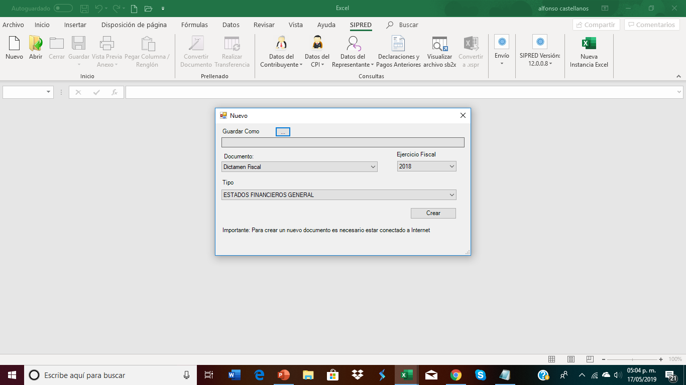
Abrir contribuyente

Slide 74
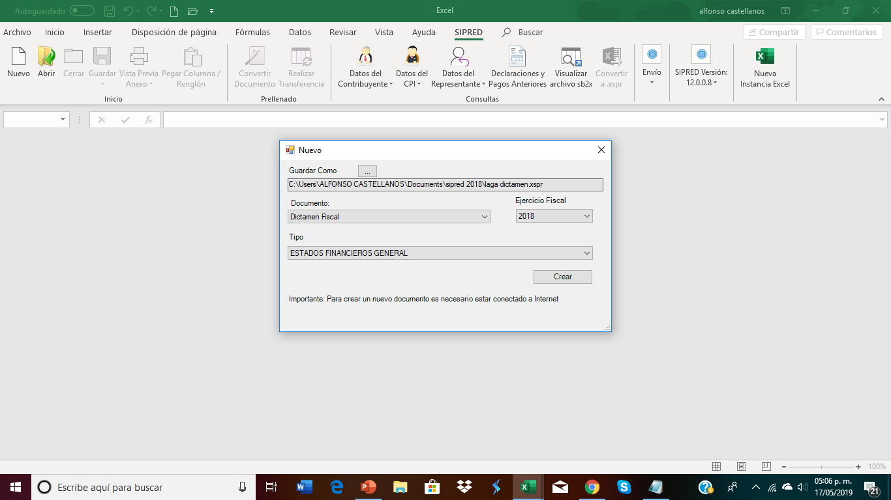

Slide 75
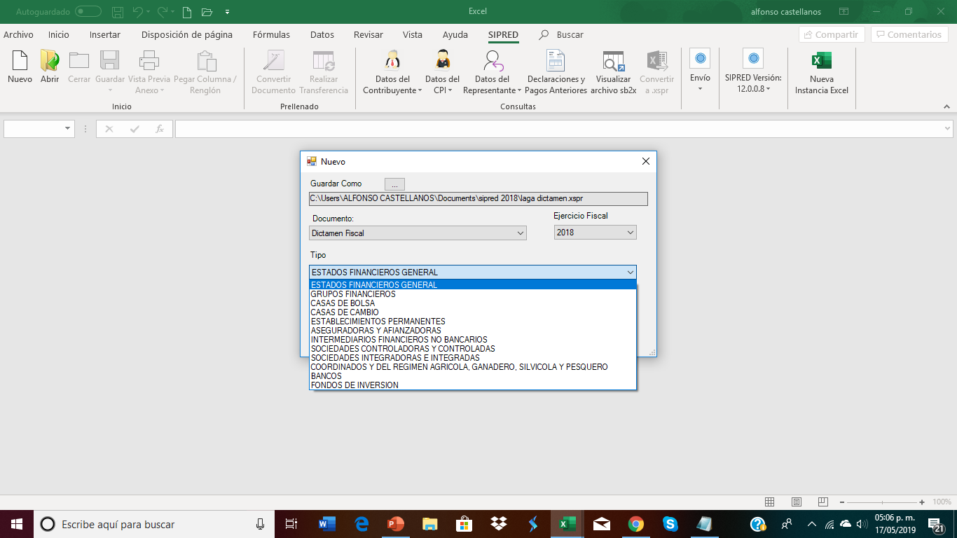

Slide 76
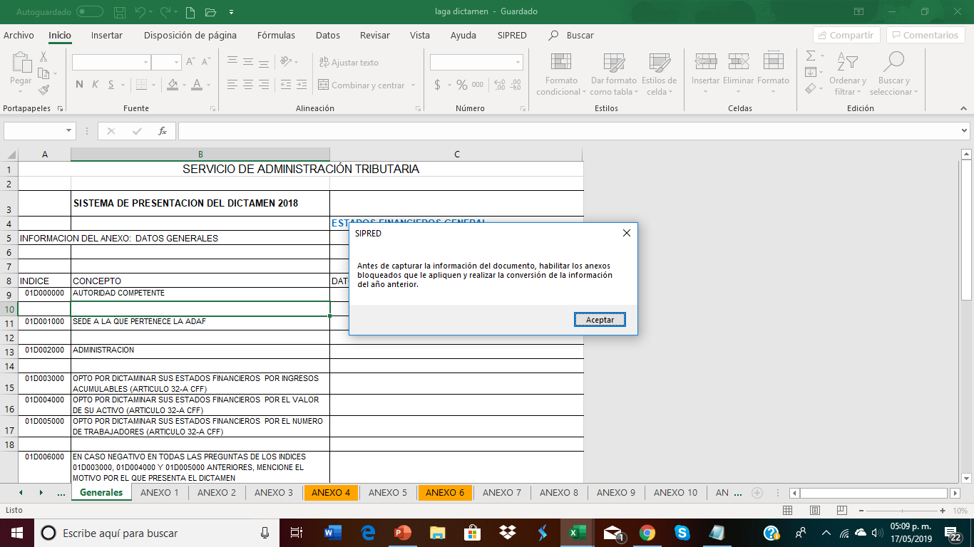

Slide 77
Anexo 1.- Estado de Situación Financiera Sin Cambios

Slide 78
EVIDENCIA DE LA APLICACIÓN DE LOS PROCEDIMIENTOS DE REVISIÓN SOBRE LA SITUACIÓN FISCAL DEL CONTRIBUYENTE
Regla 2.13.19. La obligación a que se refiere el artículo 57, último párrafo del Reglamento del CFF, se tendrá por cumplida cuando el contador público inscrito envíe por medios electrónicos (Internet), la evidencia que demuestre la aplicación de los procedimientos de revisión de la situación fiscal del contribuyente (papeles de trabajo).

Slide 79
EVIDENCIA DE LA APLICACIÓN DE LOS PROCEDIMIENTOS DE REVISIÓN SOBRE LA SITUACIÓN FISCAL DEL CONTRIBUYENTE
Los papeles de trabajo que se envíen a la autoridad deberán ser aquéllos que el contador público conserve en el expediente de la auditoría practicada al contribuyente de que se trate, en los que se muestre el trabajo realizado observando lo dispuesto en las Normas de Auditoría que les sean aplicables, mismos que deberán incluir los procedimientos de auditoría aplicados, la evidencia obtenida de su revisión, las conclusiones alcanzadas, así como la evaluación del control interno y la planeación llevada a cabo

Slide 80
EVIDENCIA DE LA APLICACIÓN DE LOS PROCEDIMIENTOS DE REVISIÓN SOBRE LA SITUACIÓN FISCAL DEL CONTRIBUYENTE
El contador público inscrito podrá optar por enviar únicamente los papeles de trabajo en los que se muestre la revisión de los conceptos que a continuación se describen, en la medida en que los mismos resulten aplicables a la situación fiscal del contribuyente:
I. ISR pagado en el extranjero acreditable en México, a que se refiere el artículo 5 de la Ley del ISR.

Slide 81
EVIDENCIA DE LA APLICACIÓN DE LOS PROCEDIMIENTOS DE REVISIÓN SOBRE LA SITUACIÓN FISCAL DEL CONTRIBUYENTE
II. Cuenta de utilidad fiscal neta que establece la Ley del ISR o cuenta de remesas de capital cuando se trate de establecimientos permanentes conforme a la misma Ley, únicamente cuando en el ejercicio existan movimientos en dichas cuentas distintos de su actualización o del incremento por la utilidad fiscal neta del ejercicio.
III. Cuenta de capital de aportación a que se refiere la Ley del ISR, únicamente cuando en el ejercicio existan movimientos distintos de su actualización.

Slide 82
EVIDENCIA DE LA APLICACIÓN DE LOS PROCEDIMIENTOS DE REVISIÓN SOBRE LA SITUACIÓN FISCAL DEL CONTRIBUYENTE
IV. Impuesto generado por la distribución de dividendos o utilidades que establece el artículo 10 de la Ley del ISR.
V. Determinación de la utilidad distribuida gravable únicamente en el caso de reducción de capital a que se refiere el artículo 78 de la Ley del ISR o rembolso de remesas en los términos del artículo 164 de la misma Ley.

Slide 83
EVIDENCIA DE LA APLICACIÓN DE LOS PROCEDIMIENTOS DE REVISIÓN SOBRE LA SITUACIÓN FISCAL DEL CONTRIBUYENTE
VI. Acumulación de ingresos derivados de la celebración de contratos de obra inmueble así como por operaciones de otros contratos de obra en los que se obliguen a ejecutar dicha obra conforme a un plano, diseño y presupuesto, que establece el artículo 17 de la Ley del ISR.
VII. Ganancias o pérdidas cambiarias devengadas por la fluctuación de la moneda extranjera, referida en el artículo 8 de la Ley del ISR.

Slide 84
EVIDENCIA DE LA APLICACIÓN DE LOS PROCEDIMIENTOS DE REVISIÓN SOBRE LA SITUACIÓN FISCAL DEL CONTRIBUYENTE
VIII. Ganancia o pérdida por enajenación de acciones, de conformidad con lo dispuesto en los artículos 22, 23 y 28, fracción XVII de la Ley del ISR.
IX. Intereses provenientes de deudas contraídas con partes relacionadas residentes en el extranjero que señala el artículo 28, fracción XXVII de la Ley del ISR.

Slide 85
EVIDENCIA DE LA APLICACIÓN DE LOS PROCEDIMIENTOS DE REVISIÓN SOBRE LA SITUACIÓN FISCAL DEL CONTRIBUYENTE
X. Determinación de la deducción a que se refiere el artículo 30 de la Ley del ISR tratándose de contribuyentes que realicen obras consistentes en desarrollos inmobiliarios o fraccionamientos de lotes, los que celebren contratos de obra inmueble o de fabricación de bienes de activo fijo de largo proceso de fabricación y los prestadores del servicio turístico del sistema de tiempo compartido.
XI. Deducción de terrenos por aplicación de estímulo fiscal, según lo establece el artículo 191 de la Ley del ISR.

Slide 86
EVIDENCIA DE LA APLICACIÓN DE LOS PROCEDIMIENTOS DE REVISIÓN SOBRE LA SITUACIÓN FISCAL DEL CONTRIBUYENTE
XII. Cuenta de utilidad fiscal gravable para sociedades cooperativas, de conformidad con lo dispuesto en la Ley del ISR, cuando existan movimientos distintos de su actualización o del incremento por la utilidad fiscal gravable del ejercicio.
XIII. Determinación de los pagos provisionales y mensuales definitivos.

Slide 87
EVIDENCIA DE LA APLICACIÓN DE LOS PROCEDIMIENTOS DE REVISIÓN SOBRE LA SITUACIÓN FISCAL DEL CONTRIBUYENTE
XIV. Costo de lo Vendido y valuación del inventario, referidos en la Sección III del Capítulo II del Título II de la Ley del ISR. Esta información comprenderá exclusivamente la cédula sumaria y deberá incluir el objetivo, el procedimiento aplicado y la conclusión alcanzada por el contador público inscrito.
XV. Ventas e Ingresos correspondientes al ejercicio. Esta información comprenderá exclusivamente la cédula sumaria y deberá incluir el objetivo, el procedimiento aplicado y la conclusión alcanzada por el contador público inscrito

Slide 88
EVIDENCIA DE LA APLICACIÓN DE LOS PROCEDIMIENTOS DE REVISIÓN SOBRE LA SITUACIÓN FISCAL DEL CONTRIBUYENTE
XVI. Gastos de operación y resultado integral de financiamiento correspondientes al ejercicio. Esta información comprenderá exclusivamente la cédula sumaria y deberá incluir el objetivo, el procedimiento aplicado y la conclusión alcanzada por el contador público inscrito.
XVII. ISR retenido a residentes en el país y en el extranjero en los términos de la Ley del ISR.
XVIII. De los conceptos que se incluyen en la conciliación entre el resultado contable y fiscal para los efectos del ISR.

Slide 89
SISTEMA DE PRESENTACION DE LA INFORMACION ALTERNATIVA AL DICTAMEN. ISSIF

Slide 90
Código fiscal de la federación Art. 32H
Los contribuyentes que a continuación se señalan, deberán presentar ante las autoridades fiscales, como parte de la declaración del ejercicio, la información sobre su situación fiscal. Utilizando los medios y formatos que mediante reglas de carácter general establezca el Servicio de Administración Tributaria.
I. Quienes tributen en términos del Título II de la Ley del Impuesto sobre la Renta, que en el último ejercicio fiscal inmediato anterior declarado hayan consignado en sus declaraciones normales ingresos acumulables para efectos del impuesto sobre la renta iguales o superiores a un monto equivalente a $ 755,898,920.00, así como aquéllos que al cierre del ejercicio fiscal inmediato anterior tengan acciones colocadas entre el gran público inversionista, en bolsa de valores y que no se encuentren en cualquier otro supuesto señalado en este artículo.
El monto de la cantidad establecida en el párrafo anterior se actualizará en el mes de enero de cada año, con el factor de actualización correspondiente al periodo comprendido desde el mes de diciembre del penúltimo año al mes de diciembre del último año inmediato anterior a aquél por el cual se efectúe el cálculo, de conformidad con el procedimiento a que se refiere el artículo 17-A de este Código.

Slide 91
Código fiscal de la federación art 32 H
II. Las sociedades mercantiles que pertenezcan al régimen fiscal opcional para grupos de sociedades en los términos del Capítulo VI, Título II de la Ley del Impuesto sobre la Renta.
III. Las entidades paraestatales de la administración pública federal.
IV. Las personas morales residentes en el extranjero que tengan establecimiento permanente en el país, únicamente por las actividades que desarrollen en dichos establecimientos.
V. Cualquier persona moral residente en México, respecto de las operaciones llevadas a cabo con residentes en el extranjero.

Slide 92
Reglas de carácter general (Miscelánea Fiscal 2018)

Slide 93
Regla 2.19.1 de la RMF publicada el 22 de diciembre de 2017 en DOF.
Para los efectos del artículo 32-H del CFF, los contribuyentes obligados a presentar la información sobre su situación fiscal, incluyendo la información presentada en forma complementaria, deberán realizar su envío a través del Portal del SAT, por medio de la herramienta denominada DISIF (32H-CFF), en el formato y apartados correspondientes, ….
II. … para ello deberán identificar el formato que les corresponde, conforme a lo siguiente:
a) Personas morales en general, (incluyendo a las entidades paraestatales de la administración pública federal y a cualquier persona moral residente en México, respecto de las operaciones llevadas a cabo con residentes en el extranjero).
De la b) a la h) Sector financiero.

Slide 94
i) Sociedades integradoras e integradas a que se refiere el Capítulo VI del Título II de la Ley del ISR.
j) Establecimientos permanentes de residentes en el extranjero.
V. Cuando deban presentar declaraciones complementarias, ya sea por la información a que se refiere esta regla o la declaración del ejercicio, deberán hacerlo por ambas obligaciones, cumpliendo con el requisito de que la presentación se lleve a cabo el mismo día, debiéndose indicar en el apartado de datos generales el número de operación asignado y la fecha de presentación de la declaración que se complementa. Se llenará nuevamente la declaración con los datos correctos, así como los datos generales del declarante, siguiendo el procedimiento establecido en las fracciones I, II, III y IV de la presente regla.
Conforme a la lamina anterior el ISSIF contiene los siguientes anexos:

Slide 95
1. Personas Morales en General 2. Instituciones de Crédito 3. Grupos Financieros 4. Intermediarios Financieros No Bancarios 5. Casas de Bolsa 6. Casas de Cambio 7. Instituciones de Seguros y Fianzas 8. Fondos de Inversión 9. Sociedades Integradoras e Integradas 10. Establecimientos Permanentes
11. Régimen de los Coordinados
12.- Régimen de Actividades Agrícolas, Ganaderas, Silvícolas y Pesqueras
Nota: en la página del SAT existe un formato guía para la presentación de cada anexo.

Slide 96
2.19.2 de la RMF publicada el 22 de diciembre de 2017 en DOF.
Los contribuyentes que hubieran presentado aviso de suspensión de actividades en el RFC en términos de lo dispuesto en los artículos 29 y 30 del Reglamento del CFF y no cuenten con certificado de e.firma o el mismo no se encuentre vigente, podrán solicitar dicho certificado si comprueban que la información sobre la situación fiscal que presentan corresponde a un ejercicio en el cual el estado de su clave en el R.F.C. era “activo”.
2.19.3 de la RMF publicada el 22 de diciembre de 2017 en DOF. Para los efectos del artículo 32-H del CFF, la información sobre la situación fiscal que se envíe vía Internet, se sujetará a la validación siguiente:
I. Que la declaración informativa sobre su situación fiscal haya sido generada con la herramienta denominada ISSIF (32H-CFF).

Slide 97
II. Que la información no contenga virus informáticos.
III. Que se señale la autoridad competente para la recepción: AGGC o ACFI, o en su caso, la AGH, según corresponda.
IV. Que el envío se realice en la misma fecha en que se presente la declaración del ejercicio.
(AGGC: Administración General de Grandes Contribuyentes)
(ACFI: Administración Central de Fiscalización Internacional)
(AGH: Administración General de Hidrocarburos)

Slide 98
CONTRIBUYENTES RELEVADOS DE PRESENTAR ISSIF
2.19.4 de la RMF publicada el 22 de diciembre de 2017 en DOF.
Para los efectos del artículo 32-H del CFF, los contribuyentes que estén obligados a presentar la información sobre su situación fiscal por haberse ubicado únicamente en el supuesto a que se refiere la fracción V del citado artículo, podrán optar por no presentarla cuando el importe total de operaciones llevadas a cabo con residentes en el extranjero en el ejercicio fiscal sea inferior a $100´000,000.00 (Cien millones de pesos 00/100 M.N.).
(Se refiere a las operaciones del ejercicio)
Nota: para el ejercicio 2015 y 2016 el monto fue de $30,000,000.00 (treinta millones de pesos 00/100 M.N.) conforme a las reglas 2.20.4 publicadas con fecha 23/12/2015 y 23/12/2016.

Slide 99
2.19.5 Para los efectos del artículo 32-H, fracción V del CFF, los contribuyentes que estén obligados a presentar la información sobre su situación fiscal, tendrán por cumplida dicha obligación cuando presenten en forma completa la información de los siguientes apartados que les sean aplicables:
a) Operaciones financieras derivadas contratadas con residentes en el extranjero (Apartado 11).
b) Inversiones permanentes en subsidiarias, asociadas y afiliadas residentes en el extranjero (Apartado 12).
c) Socios o accionistas que tuvieron acciones o partes sociales (Apartado 13).

Slide 100
d) Operaciones con partes relacionadas (Apartado 15).
e) Información sobre sus operaciones con partes relacionadas (Apartado 16).
f) Operaciones llevadas a cabo con residentes en el extranjero (Apartado 22).
g) Cuentas y documentos por cobrar y por pagar en moneda extranjera (Apartado 24).
h) Préstamos del extranjero (Apartado 25).

Slide 101
Pregunta Frecuente 11.- Qué deben hacer aquéllos contribuyentes personas morales residentes en México con operaciones llevadas a cabo con residentes en el extranjero que optaron por aplicar lo señalado en la regla 2.19.5. de la resolución miscelánea fiscal para 2018, para que el sistema ISSIF (32H-CFF), les permita enviar su información sobre situación fiscal del ejercicio de 2018?
Deberán llenar como mínimo los apartados de datos de identificación del contribuyente, datos de identificación del representante legal y datos generales. En éste último caso, debe contestarse NO a las preguntas que habiliten los apartados de información que le resulten no aplicable al contribuyente en virtud de haber optado por aplicar lo señalado en la regla 2.19.5.

Slide 102
Asimismo, para que el sistema ISSIF (32H-CFF) permita el envío deberá anotar “cero” en los índices de información mínima que corresponden a cada apartado, los cuales se podrán consultar en el Portal del SAT.
Fuente: Preguntas Frecuentes de la Información sobre Situación Fiscal ejercicio 2018 ISSIF (32H-CFF).
Febrero 2019.
https://www.sat.gob.mx/aplicacion/07933/issif-2018.-descarga-el-ejecutable-de-llenado.

Slide 103
Nota importante sobre partes relacionadas con residentes en el extranjero.
Regla 3.9.18. Plazo para presentar información de partes relacionadas residentes en el extranjero por contribuyentes que no dictaminen sus estados financieros
Para los efectos de los artículos 76, fracción X (Obligación de presentar declaración del ejercicio de información de operaciones con sus partes relacionadas del extranjero) y 110, fracción X (Presentar conjuntamente con la declaración anual la información a que se refiere el artículo 76 Frac X) de la Ley del ISR en relación con lo dispuesto en la regla 2.8.4.1., los contribuyentes que no dictaminen sus estados financieros para efectos fiscales, podrán presentar la información que corresponda al ejercicio fiscal de que se trate a que se refieren dichas fracciones, contenida en el Anexo 9 de la DIM, a más tardar el 30 de junio del año inmediato posterior a la terminación del ejercicio de que se trate, siempre que, en su caso, exista consistencia con la información declarada en términos del artículo 76-A, fracción II de la Ley del ISR, por lo cual los contribuyentes podrán presentar en esa misma fecha esta última declaración.
CFF 32-A, LISR 76, 76-A, 110, RMF 2018 2.8.4.1.
SEGUNDA resolución miscelánea fiscal publicada el 29 de junio de 2018.

Slide 104
Momento de presentación de la información sobre su situación fiscal. ISSIF 2018.
Regla 2.19.6 de la RMF publicada el 22 de diciembre de 2017 en DOF.
Para los efectos del art. 32-H del CFF, los contribuyentes obligados a presentar como parte de la declaración del ejercicio la información sobre su situación fiscal, cumplirán con dicha obligación cuando a través del aplicativo denominado “DISIF (32H-CFF)disponible en el Portal del SAT presenten la información de su situación fiscal y ésta se realice en la misma fecha en que se presente la declaración del ejercicio a través de la aplicación correspondiente disponible en la página citada.
Siendo la fecha límite para la declaración anual del ejercicio fiscal terminado el 31 de diciembre de 2018 el 1 de abril de 2019, ello debido a que el 31 de marzo de 2019 es día inhábil, conforme lo dispone el artículo 12 del CFF.

Slide 105
En caso de que los contribuyentes deban presentar declaraciones complementarias ya sea de la información o de la declaración citadas en el párrafo anterior, deberán hacerlo por ambas obligaciones, cumpliendo con el requisito de que la presentación se lleve a cabo el mismo día.
Cuando los contribuyentes presenten la información sobre su situación fiscal en términos de lo dispuesto en la presente regla, se tendrá por cumplida la obligación a que se refieren los artículos 4, primer párrafo (Residentes en el país que apliquen tratados internacionales); 24, fracción IX (Sociedades que realicen reestructuración corporativa) y 42, último párrafo de la Ley del ISR (obligados a informar del costo de mercancías superior al de mercado).
CFF 32-H, LISR 4, 24, 42, 76.

Slide 106
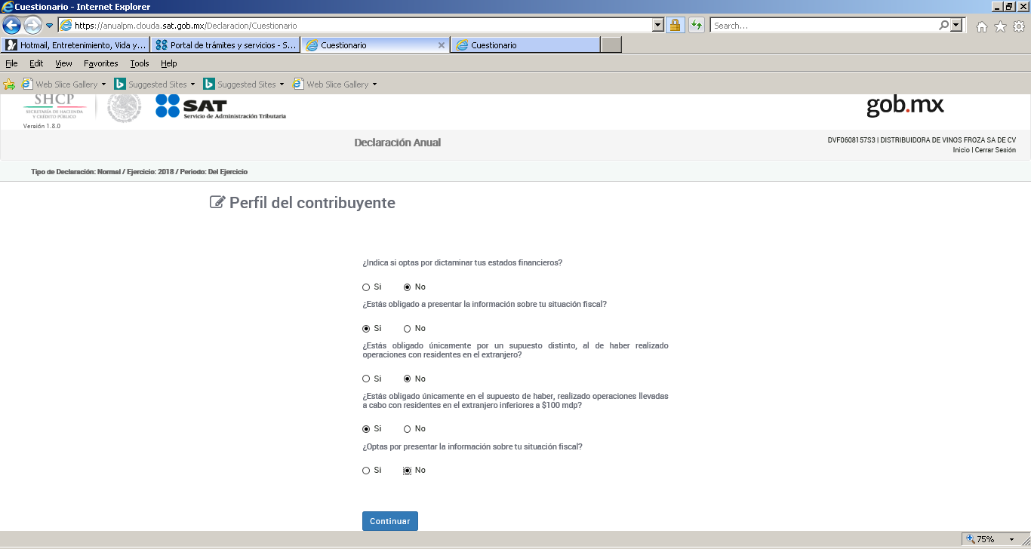
Para el ejercicio 2018, se adjunta la plantilla tipo .SB2 generada con ISSIF al enviar la declaración anual Régimen General/ F18 como se muestra en las siguientes imágenes:

Slide 107
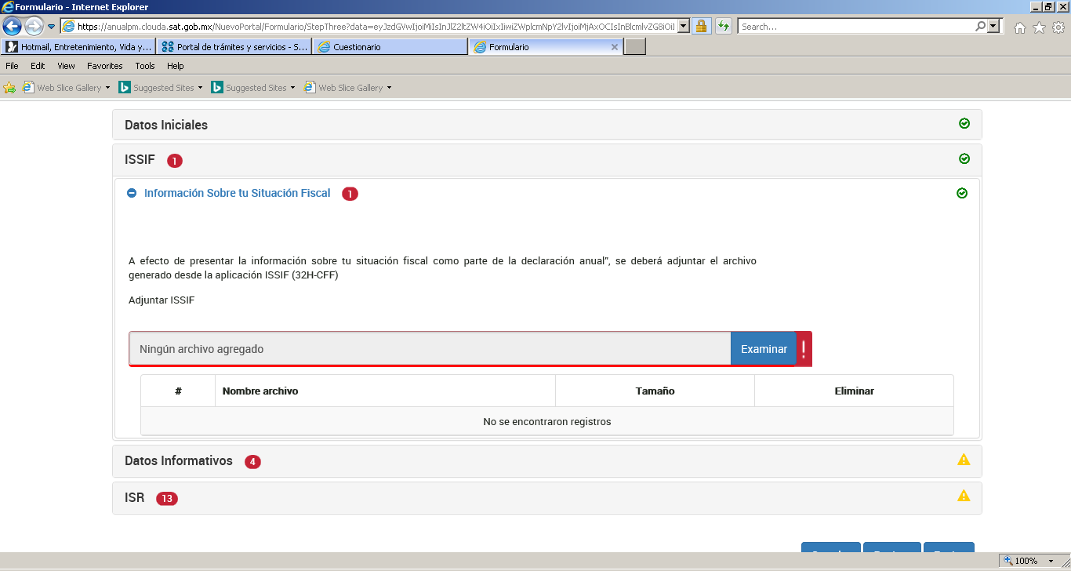

Slide 108
OPCIÓN DE PRESENTAR DICTAMEN Y TENER POR CUMPLIDA LA OBLIGACION DE ISSIF
ART.32-A Último párrafo .- Los contribuyentes que ejerzan la opción a que se refiere este artículo, tendrán por cumplida la obligación de presentar la información a que se refiere el artículo 32-H de este Código.
No podrán optar las entidades de la Administración Pública Federal.
Regla 2.13.2. Para los efectos de lo dispuesto en los artículos 32-A, tercer párrafo y 52, fracción IV del CFF, los contribuyentes deberán enviar a través del Portal del SAT, su dictamen fiscal, así como la demás información y documentación a que se refiere el artículo 58 del Reglamento del CFF y la regla 2.13.15. de la RMF para 2018.
El dictamen y la información a que se refiere la presente regla se podrá presentar a más tardar el 30 de julio del año inmediato posterior a la terminación del ejercicio de que se trate, siempre y cuando las contribuciones estén pagadas al 15 de julio del 2018 y esto quede reflejado en el anexo "Relación de contribuciones por pagar"; la cual en los casos en que no se cumpla con lo anterior, el dictamen se considerará extemporáneo.

Slide 109
CONTENIDO DEL ISSIF 2018(32-H CFF)
Contiene los siguientes apartados :
Datos generales.
1. Estado de Situación Financiera.
2. Estado de Resultado Integral.
3. Estado de Cambios en el Capital Contable.
4. Estado de Flujos de Efectivo.
5. Integración Analítica de ventas e ingresos netos.

Slide 110
CONTENIDO DEL ISSIF 2018(32-H CFF)
6. Determinación del costo de lo vendido para efectos contables y del impuesto sobre la renta.
7. Análisis comparativo de las subcuentas de gastos.
8. Análisis comparativo de las subcuentas del resultado integral de financiamiento.
9. Relación de contribuciones, compensaciones y devoluciones.

Slide 111
CONTENIDO DEL ISSIF 2018(32-H CFF)
10. Conciliación entre el resultado contable y fiscal para efectos del impuesto sobre la renta.
11. Operaciones financieras derivadas contratadas con residentes en el extranjero.
12. Inversiones permanentes en subsidiarias, asociadas y afiliadas residentes en el extranjero

Slide 112
CONTENIDO DEL ISSIF 2018 (32-H CFF)
13. Socios o accionistas que tuvieron acciones o partes sociales.
14. Conciliación entre los ingresos según el estado de resultado integral y los acumulables para efectos del impuesto sobre la renta y el total de actos o actividades para efectos del impuesto al valor agregado.
15. Operaciones con partes relacionadas.
16. Información sobre sus operaciones con partes relacionadas.
17. Datos informativos.

Slide 113
18. Información de los pagos realizados por la determinación del impuesto sobre la renta e impuesto al activo diferido por desconsolidación al 31 de diciembre de 2013 y el pagado hasta el mes de mayo del 2018.
19.- Información de los pagos realizados por la determinación del impuesto sobre la renta diferido por desconsolidación y el pagado hasta el mes de mayo del ejercicio fiscal.
20.- Crédito por concepto de pérdidas fiscales (artículo segundo, fracción VIII de las disposiciones transitorias de la ley del impuesto sobre la renta
21.-Pérdidas por enajenación de acciones en la determinación del resultado o pérdida fiscal consolidado.
22. Operaciones llevadas a cabo con residentes en el extranjero.
23. Inversiones.

Slide 114
24. Cuentas y documentos por cobrar y por pagar en moneda extranjera.
25. Prestamos del Extranjero.
26. Integración de pérdidas fiscales de ejercicios anteriores.

Slide 115
Multa por NO presentar el ISSIF
Omitir la presentación de la ISSIF es una infracción a las disposiciones fiscales, que puede traer como consecuencia la aplicación de una multa que oscila entre 12 mil 80 pesos y 120 mil 760 pesos (arts. 83, fracción XVII y 84, fracción XV, CFF).
Esta multa no exime de su presentación.

Slide 116
Consideraciones:
Tener en consideración las modificaciones a los Apartados del ISSIF:
a)Datos Generales hay modificaciones y algunos índices se han eliminado.
b) En el Estado de Situación Financiera, Estado de Resultado Integral y Estado de Cambios en el Capital Contable
c) Integración Analítica de Venta o Ingresos Netos
d) Análisis comparativo de las subcuentas de Gastos
e) Análisis comparativo de las Subcuentas del Resultado Integral de Financiamiento

Slide 117
Consideraciones:
f) Conciliación entre el Resultado Contable y Fiscal para efectos del ISR
g) Información sobre sus Operaciones con Partes Relacionadas
h) Datos Informativos

Slide 118
El sistema ISSIF 2018
|

Slide 119
Contenido del ISIF 2018

Slide 120
Como crear una empresa en ISSIF 2018

Slide 121
Crear el archivo

Slide 126
OPERACIÓN DE LA OPCIÓN HOJA DE TRABAJO 2018

Slide 127
Opción hoja de trabajo
La Hoja de Trabajo son plantillas de Dictámenes o Información alternativa generadas a partir de las plantillas originales y vigentes para el SIPRED cliente, con la excepción de que no tienen las reglas de operaciones/validaciones y si tienen la funcionalidad de insertar índices agregados y notas, donde así esté configurado en el original.
Pueden exportar datos hacia plantillas SIPRED, DISIF (32-H cff) validando que la información corresponda a los índices en cuestión: Copiado y Pegado con validación de índices/Notas.
Las hojas de trabajo son prácticamente archivos de Excel en donde se le pueden agregar formulas macros, nuevas hojas funcionalidades de Excel avanzadas sin restricciones.

Slide 128
Opción hoja de trabajo
Se permitir agregar y eliminar índices agregados y notas de un documento SIPRED, SIPIAD o DISIF (32-H) destino con base en un documento origen.
Para transferir información de una Hoja de trabajo a un documento SIPRED, SIPIAD o DISIF es necesario abrirlo en otra instancia de Excel

Slide 129
Para entrar a la opción de la hoja de trabajo

Slide 130
Menú de la Hoja de Trabajo
Las opciones son:
Nuevo
Abrir
Cerrar
Guardar
Transferir
Convertir Dictamen
Exportar a Hoja de Trabajo
Concentrar Hoja de Trabajo
Iniciar sección
Acerca de Hoja de Trabajo
Regresar al Menú
Nueva Instancia Excel

Slide 131
Abrir un nuevo contribuyente

Slide 132
Abrir un nuevo contribuyente

Slide 133
Informe sobre la revisión fiscal

Slide 134
Informe sobre la revisión fiscal del contribuyente
Accionistas de:
LA AUDITADA, SA DE CV
Administración Desconcentrada de Auditoría Fiscal de Tepic
1. Emito el presente informe en cumplimiento de otros requerimientos legales y normativos, en relación con la auditoría que he realizado bajo las Normas Internacionales de Auditoria (NIA), de los estados financieros preparados por la Administración de LA AUDITADA, S.A. DE C.V., de conformidad con los artículos 32-A y 52 del Código Fiscal de la Federación (CFF) vigente, 57, 58 y 60 del Reglamento al Código Fiscal de la Federación (RCFF) vigente, las reglas 2.13.7, 2.13.8 y 2.13.15 de la Resolución Miscelánea Fiscal (RMF) para 2019 publicadas en el Diario Oficial de la Federación el 29 de Abril del 2019, así como en los formatos guía e instructivo de integración y de características para la presentación del dictamen de estados financieros para efectos fiscales contenidos en el Anexo 16 de la Resolución Miscelánea Fiscal para 2018, publicada el 10 de Mayo 2019.
Como consecuencia de ésta auditoría emití un informe con fecha 20 de Mayo del 2019, con salvedades.

Slide 135
Informe sobre la revisión fiscal
2. Exclusivamente por lo mencionado en este apartado 2., declaro bajo protesta de decir verdad, con fundamento en el artículo 52, fracción III del Código Fiscal de la Federación vigente, en los artículos 57 y 58, fracción III del Reglamento del Código Fiscal de la Federación vigente, así como en la regla 2.13.5 de la RMF para 2019 publicada en el Diario Oficial de la Federación el 29 de Abril de que:
A. En relación con la auditoría practicada conforme a las NIA, de los estados financieros de LA AUDITADA, S.A. DE C.V., por el año terminado el 31 de diciembre de 2018, y según se deriva de los apartados anteriores, emití mi opinión con salvedades que NO afecten la situación fiscal del contribuyente.

Slide 136
Informe sobre la revisión fiscal
B. Como parte de mi auditoría, descrita en los apartados anteriores, revisé la información y documentación adicional preparada por y bajo la responsabilidad de la Compañía, de conformidad con los artículos 28, 32-A y 52, fracciones II, III, IV y V del Código Fiscal de la Federación (CFF) vigente hasta el 31 de Diciembre de 2018, en los artículos 33, 34, 35 y 58, fracciones I, IV, y V del RCFF, las reglas 2.13.7, 2.13.8 y 2.13.16 RMF para 2019 y el Anexo 16 de la RMF, que se presenta en el Sistema de Presentación del Dictamen Fiscal 2018 (SIPRED) vía Internet al Sistema de Administración Tributaria (SAT).
He auditado esta información y documentación mediante pruebas selectivas, utilizando los procedimientos de auditoría aplicables en las circunstancias, dentro de los alcances necesarios para poder expresar mi opinión sobre los estados financieros tomados en su conjunto, de acuerdo con las NIA. Dicha información se incluye para uso exclusivo y de análisis por parte de la Administración Desconcentrada de Auditoría Fiscal de Tepic. Con base en mi auditoría manifiesto lo siguiente:

Slide 137
Informe sobre la revisión fiscal
I. Dentro de las pruebas selectivas llevadas a cabo en cumplimiento de las NIA, revisé la situación fiscal del contribuyente a que se refiere a que se refiere el artículo 58, fracción V del RCFF, por el período que cubren los estados financieros dictaminados y que, dentro del alcance de mis pruebas selectivas, me cercioré en forma razonable que los bienes y servicios adquiridos o enajenados u otorgados en uso o goce por a la Compañía, fueron efectivamente recibidos, entregados o prestados, respectivamente. Conforme a la fracción II de la regla 2.13.16. de la RMF, los procedimientos que apliqué no incluyeron el examen respecto al cumplimiento de las disposiciones en materia aduanera y de comercio exterior.
En mis papeles de trabajo existe evidencia de los procedimientos de auditoría aplicados a las partidas seleccionadas mediante muestreo y que soportan las conclusiones obtenidas y no determine omisión alguna en el cumplimiento de sus obligaciones fiscales.

Slide 138
Informe sobre la revisión fiscal
II. Verifiqué con base en prueba selectiva y conforme las NIA el cálculo y entero de las contribuciones federales que se causaron en el ejercicio, incluidas en la relación de contribuciones a cargo del contribuyente como sujeto directo o en su carácter de retenedor.
III. La revisión al cumplimiento de las obligaciones fiscales a que se refiere el punto anterior (II.), no encontrando diferencias en los impuestos. (si hay diferencias hacerlas mención)
La compañía no aplicó saldos a favor de ejercicios anteriores, tampoco solicito devoluciones o aplico compensaciones durante el ejercicio sujeto a revisión.

Slide 139
Informe sobre la revisión fiscal
IV. Revisé en función de su naturaleza y mecánica de aplicación utilizada, en su caso, en ejercicios anteriores, los conceptos e importes que se muestran en los siguientes anexos:
a) Conciliación entre el resultado contable y el fiscal para los efectos del Impuesto Sobre la Renta (ISR), y
b) Conciliación entre los ingresos dictaminados según el estado de resultados integral y los acumulables para efectos del ISR y el total de actos o actividades para efectos del Impuesto al Valor Agregado (IVA).
V. Revisé las declaraciones complementarias presentadas por el contribuyente por las diferencias de impuestos dictaminados en el ejercicio, habiendo comprobado su apego a las disposiciones fiscales.
Durante el ejercicio tuve conocimiento de que el contribuyente presento declaración anual complementaria del Impuesto Sobre la Renta que modifica la declaración de ejercicios anterior.

Slide 140
Informe sobre la revisión fiscal
VI. Revisé la determinación de la Participación de los Trabajadores en las Utilidades (PTU) por el ejercicio que se dictamina, en función a su naturaleza y mecánica de aplicación utilizada, así como también revise en forma selectiva: i) la documentación y ii) el pago de la PTU en el ejercicio.
VII. Revisé, mediante pruebas selectivas, los importes al final del ejercicio de las cuentas y subcuentas que se indican en los anexos relativos a la determinación del costo de lo vendido para efectos contables y del ISR, el análisis comparativo de las subcuentas de gastos, el análisis comparativo de las subcuentas del resultado integral de financiamiento, conciliando, en su caso:
a) las diferencias con los estados financieros básicos, originadas por reclasificaciones para su presentación, y
b) la determinación de los montos deducibles y no deducibles para los efectos del ISR.
VIII. En el ejercicio que terminó el 31 de diciembre de 2018, la compañía no aplico ningún estimulo estímulo fiscal, subsidios ni créditos fiscales, tampoco no tuve conocimiento de que la Compañía haya obtenido resoluciones de las autoridades administrativas o jurisdiccionales.

Slide 141
Informe sobre la revisión fiscal
IX. Durante el ejercicio, la Compañía no fue responsable solidaria como retenedora en la enajenación de acciones efectuada por residentes en el extranjero.
X. El contribuyente no realizó operaciones en moneda extranjera con sus clientes o proveedores.
XI. La empresa no tienes partes relacionadas.
XII. Como parte de mi revisión no observé que la Compañía haya aplicado criterios de los denominados no vinculativos a los que se refiere el artículo 33, fracción I, inciso h) del Código Fiscal de la Federación.
XIII. Dentro del alcance de mis pruebas selectivas, revisé la información que el contribuyente manifestó en las declaraciones informativas presentadas en cumplimiento de sus obligaciones fiscales en los anexos de la Declaración Informativa Múltiple sin observar omisión alguna.

Slide 142
Informe sobre la revisión fiscal
XV. Con fundamento en el Apéndice III Notas Técnicas Generales “DIFERENCIAS DE CONTRIBUCIONES DETERMINADAS POR EL CONTADOR PUBLICO REGISTRADO” del Anexo 16 de la Resolución Miscelánea Fiscal para 2019 publicado el 29 de Mayo de 2019, el Contador Público Registrado informa que las diferencias de contribuciones a cargo del contribuyente como sujeto directo, o en su carácter de retenedor contenidas en los anexos:
(1) Relación de contribuciones a cargo del contribuyente como sujeto directo o en su carácter de retenedor, y/o
(2) Relación de contribuciones por pagar, se conocieron:
a) Mediante pruebas selectivas de auditoria aplicados a los papeles de trabajo de la determinación de los impuestos a cargo del contribuyente como sujeto directo, o en su carácter de retenedor, las cuales consisten en la verificación de las operaciones aritméticas así como de la correcta aplicación de las disposiciones fiscales a cada caso específico, resultado de ello no se detectan errores aritméticos que me llevaron a determinar dichas diferencias.

Slide 143
Informe sobre la revisión fiscal
b) En mis papeles de trabajo existe evidencia pormenorizada del origen de los montos determinados como diferencias de contribuciones para cada caso concreto. Papeles de trabajo que forman parte integrante del presente informe.
Otros asuntos
3.Mis respuestas a las preguntas de los cuestionarios de diagnóstico fiscal y en materia de precios de transferencia, que se encuentran como parte de la información incluida en el SIPRED, se basan en el resultado de mi auditoría de los estados financieros básicos, tomados en su conjunto, de LA AUDITADA, S.A. DE C.V., al 31 de diciembre de 2018 y por el año terminado en esa fecha, el cual fue realizado de acuerdo con NIA consecuentemente, las respuestas que indican cumplimiento con las disposiciones fiscales por parte del contribuyente, están sustentadas con: a) el resultado de mi auditoría que efectué de acuerdo con NIA, o b) el hecho que durante mi auditoría que efectué conforme a NIA, revisé y no tuve conocimiento de algún incumplimiento del contribuyente con las obligaciones fiscales

Slide 144
Informe sobre la revisión fiscal
Algunas respuestas a las preguntas del Cuestionario de diagnóstico fiscal y del Cuestionario en materia de precios de transferencia, se dejaron en blanco debido a: 1) no aplican a la Compañía, 2) no hay posible respuesta o 3) la información no fue revisada, por no caer en el alcance de mi revisión, lo cual no constituye un incumplimiento con las disposiciones fiscales.
4. En relación a las respuestas que dio “la Compañía”, sobre los cuestionarios de diagnóstico fiscal del contribuyente y en materia de precios de transferencia que se incluyen en los anexos “Datos Generales” e “Información del Contribuyente sobre sus Operaciones con Partes Relacionadas”, respectivamente, que se encuentran como parte de la información incluida en el SIPRED, he analizado que dichas respuestas sean consistentes con el resultado de mi auditoría que efectué de acuerdo con NIA.
Consecuentemente, las respuestas que indican cumplimiento con las disposiciones fiscales por parte del contribuyente, están sustentadas en el hecho de que durante la auditoría que efectué, revisé y no tuve conocimiento de algún incumplimiento respecto de las obligaciones fiscales a las que se refieren dichos cuestionarios.

Slide 145
Informe sobre la revisión fiscal
Asimismo, algunas preguntas requieren información que no forma parte de los estados financieros básicos, por lo que las respuestas fueroon proporcionadas por la Compañía y no forman parte de mi auditoría.
5. Al 31 de diciembre de 2018 no se identificaron diferencias no materiales en contribuciones a cargo del contribuyente en su carácter de retenedor o recaudador.
_______________________________
C.P.C.
Registro Ante AGAFF No.
Tepic Nayarit, 08 de Julio de 2019

Slide 146
Informe Financiero

